Slide 1
第一章：简介
2023年秋季 《机器学习概论》课程
主讲：连德富 特任教授 | 博士生导师
邮箱：liandefu@ustc.edu.cn
手机：13739227137
主页：http://staff.ustc.edu.cn/~liandefu

Slide 2
课程讲师与助教
主讲人： 连德富 特任教授 | 博士生导师
@大数据学院 | 认知智能全国重点实验室
办公室： 西区科技楼 东楼715室
邮箱： liandefu@ustc.edu.cn
研究方向：数据挖掘、机器学习、深度学习

Slide 3
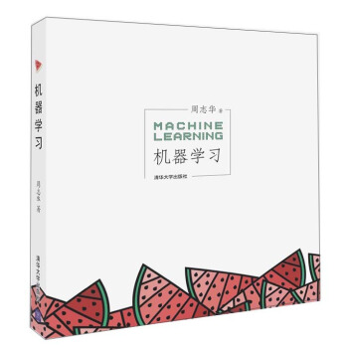
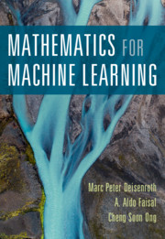

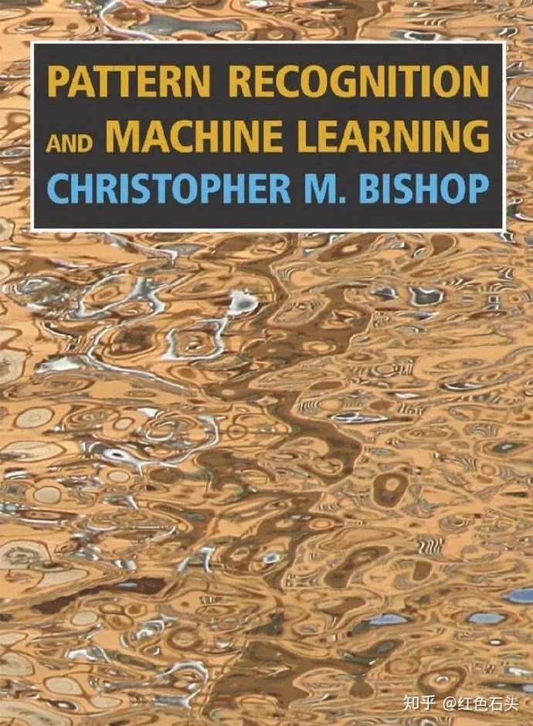
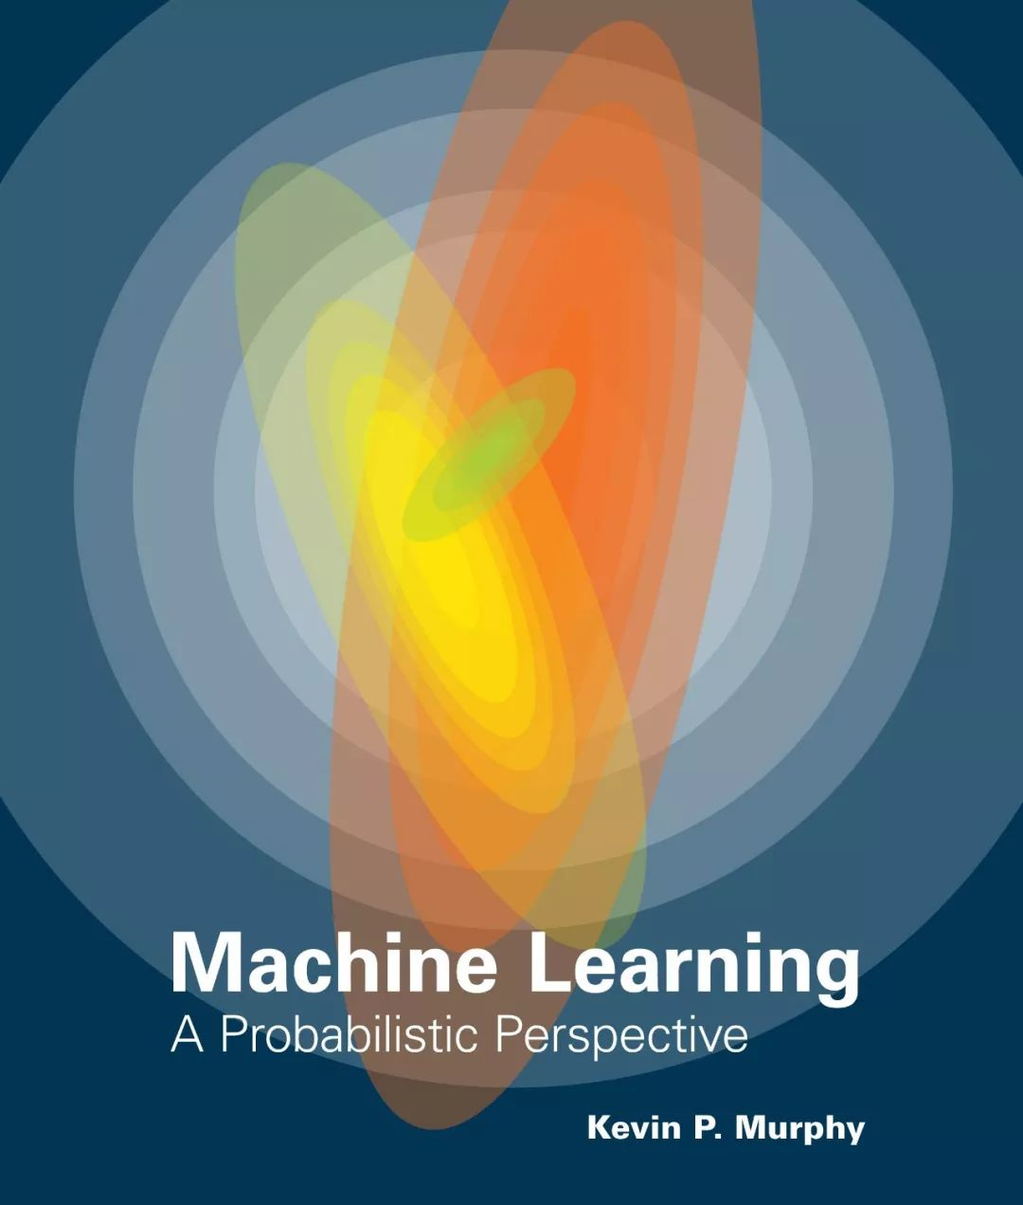
参考资料
教科书
周志华《机器学习》清华大学出版社
参考书
李航 《统计机器学习》清华大学出版社
Christopher M. Bishop 《Pattern Recognition and Machine Learning》 Springer
Kevin P. Murphy 《Machine Learning: A probabilistic perspective》 MIT Press
Marc Peter Deisenroth et al.《 Mathematics for Machine Learning 》 Cambridge

Slide 4
阅读材料
机器学习领域的重要会议
ICML (International Conference on Machine Learning)
NeurIPS (Conference on Neural Information Processing Systems)
ICLR (International Conference on Learning Representations)
COLT (Conference on Learning Theory)
ECML(European Conference on Machine Learning)
ACML (Asian Conference on Machine Learning)
CCML (中国机器学习大会)
机器学习领域的重要期刊
Journal of Machine Learning Research (JMLR)
Machine Learning Journal (MLJ)
IEEE Transactions on Pattern Recognition and Machine Intelligence (PAMI)

Slide 5
课程安排与考核方式
笔试
期中占比10%
期末占比30%
作业
占比25%
大概14次作业，平均每次4-5道题，每2次提交一次作业
上机
占比25%
单独完成6次上机小实验
课测
占比6%
3次
建议
占比4%
课程结束后提出有信息量的建议
总成绩=期末（30%）+作业（25%）+上机（25%）
+期中（10%）+课测（6%）+建议（4%）

Slide 6
课程安排与考核方式
笔试
期中占比10%
期末占比30%
作业
占比25%
大概14次作业，平均每次4-5道题，每2次提交一次作业
上机
占比25%
单独完成6次上机小实验
点名
占比5%
10次点名，每次10人
建议
占比5%
课程结束后提出有信息量的建议
总成绩=期末（30%）+作业（25%）+上机（25%）
+期中（10%）+点名（5%）+建议（5%）

Slide 7
课程目标
理解机器学习的基本概念
理解机器学习基础理论，熟练掌握机器学习算法原理和工程实现
掌握机器学习在实际问题中的应用
特征抽取与预处理
模型选择与调参
实验方法

Slide 8
人工智能
人工智能（artificial intelligence，AI）就是让机器具有人类的智能。
“计算机控制”+“智能行为”
人工智能这个学科的诞生有着明确的标志性事件，就是1956年的达特茅斯（Dartmouth）会议。在这次会议上，“人工智能”被提出并作为本研究领域的名称。
人工智能就是要让机器的行为看起来就像是人所表现出的智能行为一样。
John McCarthy（1927-2011）

Slide 9
弱人工智能 VS 强人工智能
弱人工智能：限制领域人工智能（Narrow AI）或应用型人工智能（Applied AI），指的是专注于且只能解决特定领域问题的人工智能
强人工智能：又称通用人工智能（Artificial General Intelligence）或完全人工智能（Full AI），指的是可以胜任人类所有工作的人工智能。
强人工智能具备以下能力
存在不确定性因素时进行推理，使用策略，解决问题，制定决策的能力
知识表示的能力，包括常识性知识的表示能力
规划能力
学习能力
使用自然语言进行交流沟通的能力
将上述能力整合起来实现既定目标的能力

Slide 10
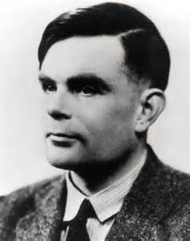
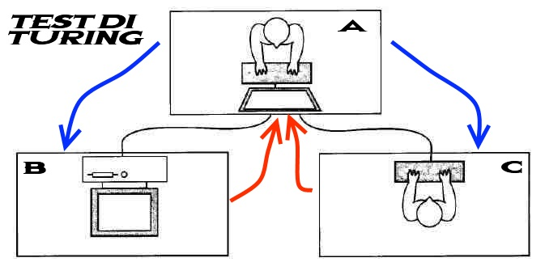
图灵测试
“一个人在不接触对方的情况下，通过一种特殊的方式，和对方进行一系列的问答。如果在相当长时间内，他无法根据这些问题判断对方是人还是计算机，那么就可以认为这个计算机是智能的”。
---Alan Turing [1950]
《Computing Machinery and Intelligence》
Alan Turing

Slide 11
人工智能的三个阶段
让机器具有人类的智能
感知智能
认知智能
决策智能
基于视觉、听觉及各种传感器的信息处理
更高层的语义处理、推理、规划、记忆、学习
复杂问题下，提升人机信任度，增强人类与智能系统交互协作智能
机器视觉、语音识别、文字识别
知识表示、模式识别、机器学习、自然语言处理
表现为“能听会说、能看会认”
表现为“能理解、会思考、有认知”
规划、数据挖掘、强化学习
表现为“自主性”

Slide 12
人工智能流派
如何构建一个智能系统
模拟人心智
模拟脑结构
模拟人行为
符号主义学派
连接主义学派
行为主义学派
知识表示
神经网络
控制论
知识图谱
深度学习
机器人
Notes:
符号主义有两个基本假设：信息可以用符号来表示（知识表示）、符号可以通过显式的规则来操作（推理），具有可解释性
模拟脑结构、是认知科学领域中的一类信息处理方法和理论

Slide 13
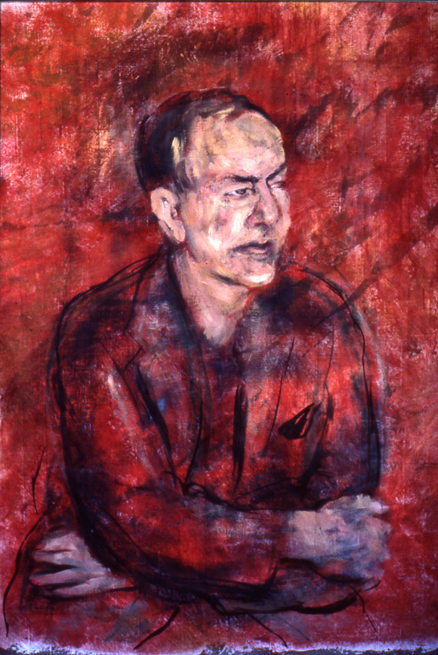
什么是机器学习
Learning is any process by which a system improves performance from experience.
学习是系统从经验中提高性能的任何过程
美国著名学者、计算机科学家和心理学家
——Herbert Simon (司马贺)
Carnegie Mellon University
Turing Award (1975) artificial intelligence, the psychology of human cognition
Nobel Prize in Economics (1978) decision-making process within economic organizations
Notes:
西蒙对中国大陆学术界有较深影响。 “乒乓外交”打破了中美坚冰后的1972年7月，赫伯特·西蒙作为美国计算机科学代表团成员首次访问中国，后多次访华交流讲学及合作研究。其中文名字司马贺，即是他1980年做为美国心理学代表团成员第二次访华时所起，其本人70多岁的年龄开始学习汉语。1994年当选为中国科学院外籍院士。

Slide 14
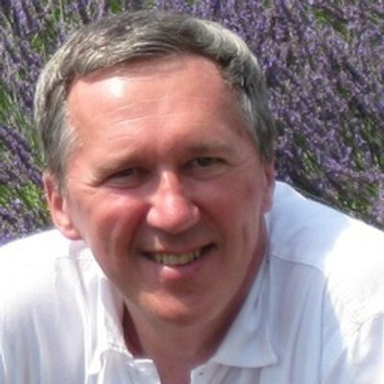
什么是机器学习
对于某类任务T和性能度量P，如果一个计算机程序在某些任务T上以P度量的性能随着经验E的增加而提高，那么我们称这个计算机程序是在从经验E中学习 —— Tom Mitchell
任务T
处理
度量
经验E
度量P
改进
机器学习致力于研究如何通过计算的手段，利用经验来改善系统自身的性能，从而在计算机上从数据中产生“模型”，用于对新的情况给出判断。

Slide 15
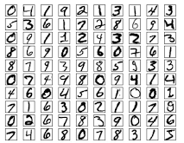
什么是机器学习
邮件分类
T：将电子邮件分类为垃圾邮件或合法邮件
P：被分类会垃圾邮件的比例
E：邮件数据库和人工标记
任务T
处理
度量
经验E
度量P
光学字符识别
T：识别手写字符
P：有多少比例字符被识别
E：手写字符数据库和人工标记
改进

Slide 16
什么是机器学习
深度学习
机器学习
人工智能
数据挖掘

Slide 17
什么是机器学习
数据挖掘
数据分析技术
数据管理技术
机器学习
数据库

Slide 18

机器学习是什么
传统编程
机器学习
输入
程序
输出
程序员
输入
学习算法
程序
数据
输出

Slide 19
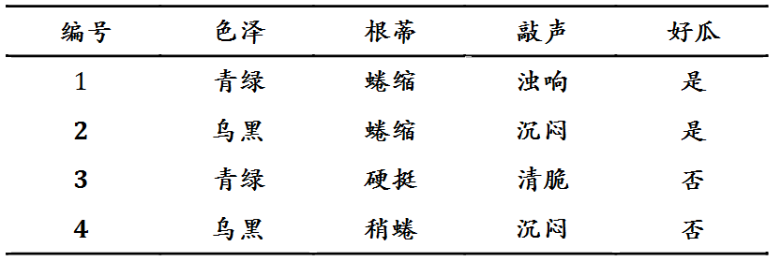
典型机器学习过程
使用学习算法（learning algorithm）
类别标记（已知）
训练数据
模型
训练
决策树，神经网络，支持向量机，Boosting，贝叶斯网络，……
? = 是
新数据样本
类别标记（未知）

Slide 20
机器学习的基本概念—数据（经验E）
特征
标记
训练样本
训练集
测试集

Slide 21
机器学习的基本概念—任务T
标记
按照标记区分
分类：标记为离散值（二分类、多分类）
回归：标记为连续值（瓜的成熟度）
聚类：没有标记

Slide 22
机器学习的基本概念—任务T
按照标记区分
分类：标记为离散值（二分类、多分类）
回归：标记为连续值（瓜的成熟度）
聚类：没有标记
监督学习
Supervised Learning
无监督学习
Unsupervised Learning
监督学习
Supervised Learning
+
无监督学习
Unsupervised Learning
=
半监督学习
Semi-supervised Learning

Slide 23
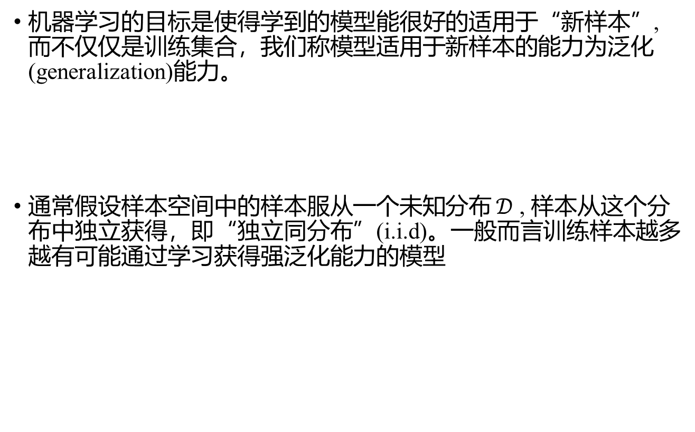
机器学习的基本概念—泛化能力
机器学习的目标是使得学到的模型能很好的适用于“新样本”,而不仅仅是训练集合，我们称模型适用于新样本的能力为泛化(generalization)能力。
通常假设样本空间中的样本服从一个未知分布 $𝒟$ , 样本从这个分布中独立获得，即“独立同分布”(i.i.d)。一般而言训练样本越多越有可能通过学习获得强泛化能力的模型

Slide 24
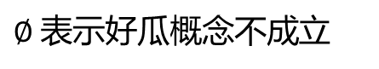
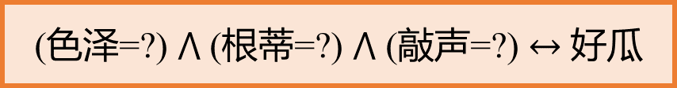
机器学习的基本概念—假设空间
归纳学习 inductive learning
假设Hypothesis
(色泽=?) $⋀$ (根蒂=?) $⋀$ (敲声=?) $↔$ 好瓜
青绿
乌黑
* (通配符)
在假设空间中搜索不违背训练集的假设
假设空间大小：3*4*4+1=49
$∅$ 表示好瓜概念不成立
Notes:
归纳学习表示从训练数据中学的概念

Slide 25
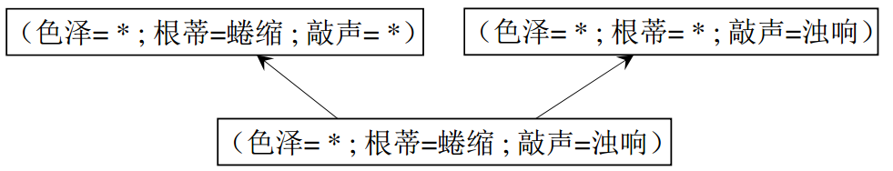
机器学习的基本概念—归纳偏好
归纳学习 inductive learning
假设空间中有三个与训练集一致的假设
好瓜
坏瓜
坏瓜
他们对(色泽=青绿;根蒂=蜷缩;敲声=沉闷)的瓜会预测结果不同

Slide 26
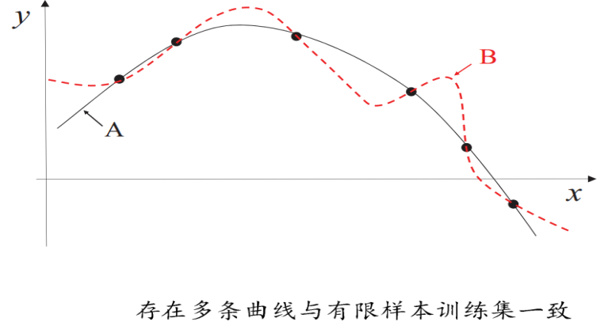
机器学习的基本概念—归纳偏好
归纳偏好可看作学习算法自身在一个可能很庞大的假设空间中对假设进行选择的启发式或“价值观”.
“奥卡姆剃刀”是一种常用的、自然科学研究中最基本的原则，即“若有多个假设与观察一致，选最简单的那个”.

Slide 27
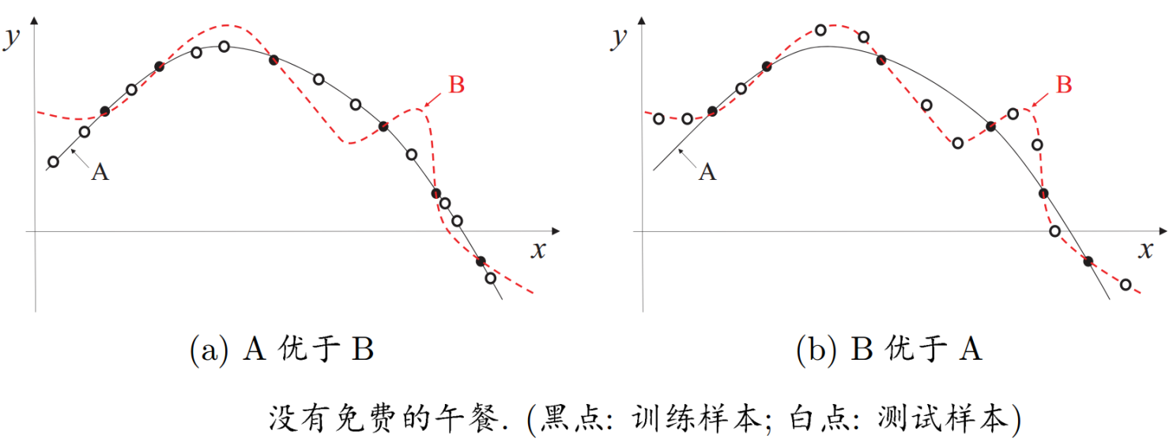
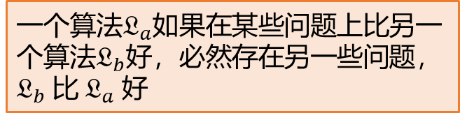
机器学习的基本概念—NFL
白点：测试样本
A优于B
白点：测试样本
没有免费的午餐 No Free Lunch
B优于A
一个算法$𝔏_{a}$如果在某些问题上比另一个算法$𝔏_{b}$好，必然存在另一些问题，$𝔏_{b}$ 比 $𝔏_{a}$ 好

Slide 28
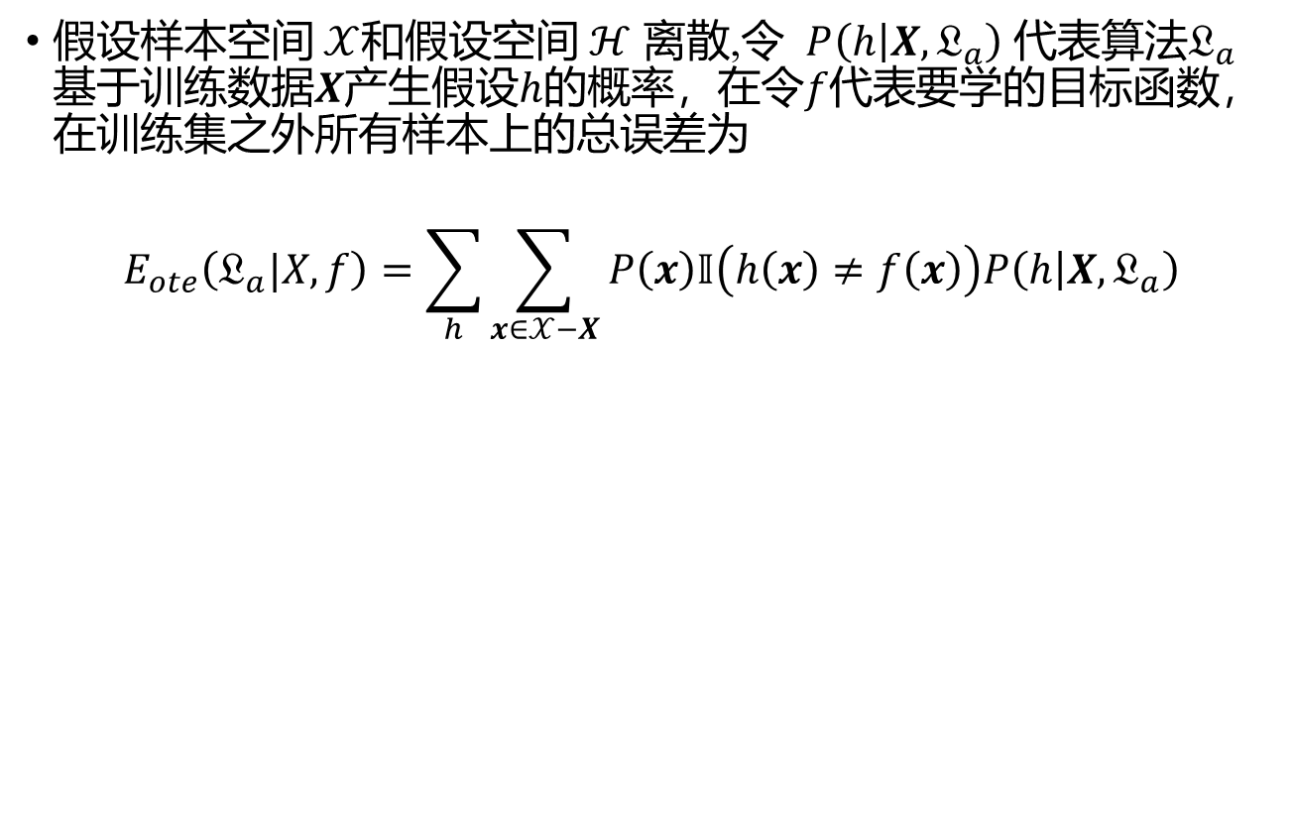
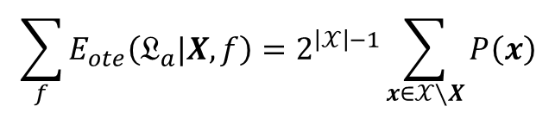
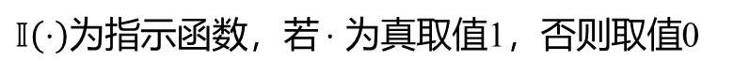
机器学习的基本概念—NFL
假设样本空间 $𝒳$和假设空间 $ℋ$ 离散,令 $P\left(h | X,𝔏_{a}\right)$ 代表算法$𝔏_{a}$基于训练数据$X$产生假设$h$的概率，在令$f$代表要学的目标函数， 在训练集之外所有样本上的总误差为
$$E_{ote}\left(𝔏_{a}|X,f\right)=\sum_{h}{\sum_{x∈𝒳−X}{P\left(x\right)𝕀\left(h\left(x\right)≠f\left(x\right)\right)P\left(h | X,𝔏_{a}\right)}}$$
$𝕀\left(⋅\right)$为指示函数，若 $⋅$ 为真取值1，否则取值0
考虑二分类问题，目标函数可以为任何函数$𝒳↦\left\{0,1\right\}$，函数空间为${\left\{0,1\right\}}^{\left|𝒳\right|}$。对所有可能$f$按均匀分布对误差求和，有如下结论：
$$\sum_{f}{E_{ote}\left(𝔏_{a}|X,f\right)}=2^{\left|𝒳\right|−1}\sum_{x∈𝒳∖X}{P\left(x\right)}$$
总误差与学习算法无关！
Notes:
脱离具体问题，空谈“什么学习算法更好”毫无意义
实际问题中，并非所有问题出现的可能性都相同

Slide 29
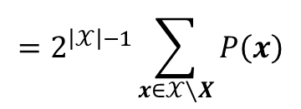
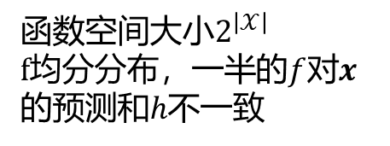
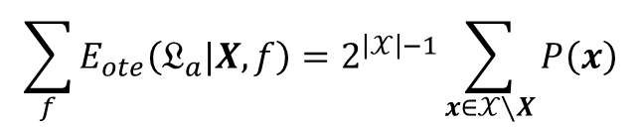
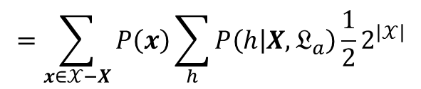
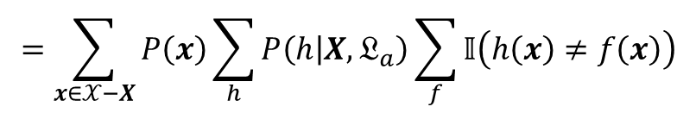
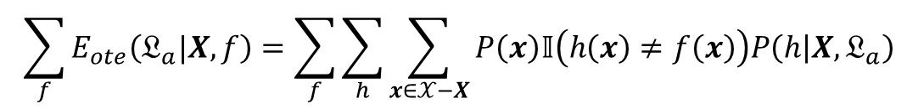
机器学习的基本概念—NFL
考虑二分类问题，目标函数可以为任何函数$𝒳↦\left\{0,1\right\}$，函数空间为${\left\{0,1\right\}}^{\left|𝒳\right|}$。对所有可能$f$按均匀分布对误差求和，有如下结论：
$$\sum_{f}{E_{ote}\left(𝔏_{a}|X,f\right)}=2^{\left|𝒳\right|−1}\sum_{x∈𝒳∖X}{P\left(x\right)}$$
证明如下
$$\sum_{f}{E_{ote}\left(𝔏_{a}|X,f\right)}=\sum_{f}{\sum_{h}{\sum_{x∈𝒳−X}{P\left(x\right)𝕀\left(h\left(x\right)≠f\left(x\right)\right)P\left(h | X,𝔏_{a}\right)}}}$$
$$=\sum_{x∈𝒳−X}{P\left(x\right)\sum_{h}{P\left(h | X,𝔏_{a}\right)}\sum_{f}{𝕀\left(h\left(x\right)≠f\left(x\right)\right)}}$$
函数空间大小$2^{\left|𝒳\right|}$
$f$均分分布，一半的$f$对$x$的预测和$h$不一致
$$=\sum_{x∈𝒳−X}{P\left(x\right)\sum_{h}{P\left(h | X,𝔏_{a}\right)}\frac{1}{2}}2^{\left|𝒳\right|}$$
$$=2^{\left|𝒳\right|−1}\sum_{x∈𝒳∖X}{P\left(x\right)}$$

Slide 30
机器学习发展历程—推理期
基于符号知识表示，通过演绎推理技术取得了巨大成绩
A. Newell和H. Simon的“逻辑理论家”(Logic Theorist)程序以及伺候的“通用问题求解”(General Problem Solving)程序等在当时取得了令人振奋的结果。
1952年证明了著名数学家罗素和怀特海名著《数学原理》38条定理
1963年证明了全部52条定理
定理2.85比罗素和怀特海证明的更巧妙
获得了1975年的图灵奖
Notes:
《数学原理》，为表述所有数学真理在一组数理逻辑内的公理和推理规则下，原则上都是可以证明的。因此这一雄心勃勃的项目对于数学史和哲学史都是非常重要的，[1]然而在1931年，哥德尔不完备性定理证明对于数学原理或其他任何类似的尝试，这个崇高的目标皆永远无法达到；也就是说，任何尝试以一组公理和推理规则来建立的数学系统，不是不一致，就是不完备 (即存在一些数学真理不能由此系统推导出来)。

Slide 31
机器学习发展历程—知识期
基于符号知识表示，通过获取和利用领域知识建立专家系统取得大量成果
“知识工程” 之父Edward A. Feigenbaum 研制了世界上第一个专家系统DENDRAL，并获得了1994年的图灵奖
DENDRAL输入的是质谱仪的数据，输出是给定物质的化学结构。
捕捉化学家的化学分析知识，把知识提炼成规则。
质谱数据就是关于原子重量的信息，能够帮助化学家确定一种化合物的结构和性质。
但是由人来总结知识再交给计算机相当困难。
Notes:
费根鲍姆1964年在斯坦福大学高等行为科学研究中心的一次会上见到了李德伯格，对科学哲学的共同爱好促成了他们漫长而富有成效的合作。那时李德伯格的研究方向是太空生命探测，更具体地说就是用质谱仪分析火星上采集来的数据，看火星上有无可能存在生命。费根鲍姆的兴趣则是机器归纳法，用现在的话说就是机器学习。他们俩，一个有数据，一个搞工具，一拍即合。从科学史的角度看，这是个跨学科的合作，李德伯格的影响力和领导力起了核心作用。按照布坎南的说法，以费根鲍姆为首的计算机团队的任务就是把李德伯格的思路算法化。李德伯格完成哲学构思后就兴趣迁移了，他最初的想法花了费根鲍姆们5年的时间才得以实现
化学家兼作家兼口服避孕药发明人翟若适（Carl Djerassi），美国国家科学奖，美国国家技术与创新奖

Slide 32
机器学习发展历程
推理期
知识期
学习期
符号主义学习：决策树和基于逻辑的学习
决策树：以信息论为基础，最小化信息熵，模拟了人类对概念进行判定的树形流程
基于逻辑的学习（Inductive Logic Programming）：使用一阶逻辑进行知识表示，通过修改扩充逻辑表达式对数据进行归纳
连接主义学习：基于神经网络
统计学习：支持向量机和核方法
连接主义学习：深度学习

Slide 33
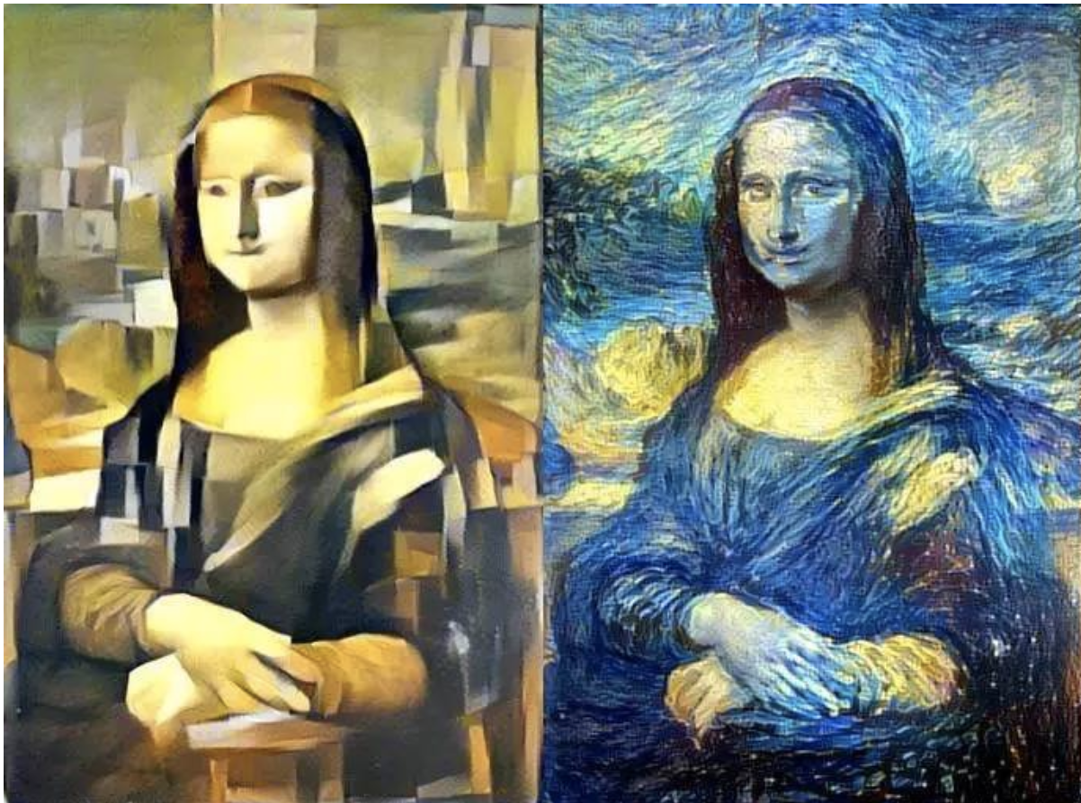
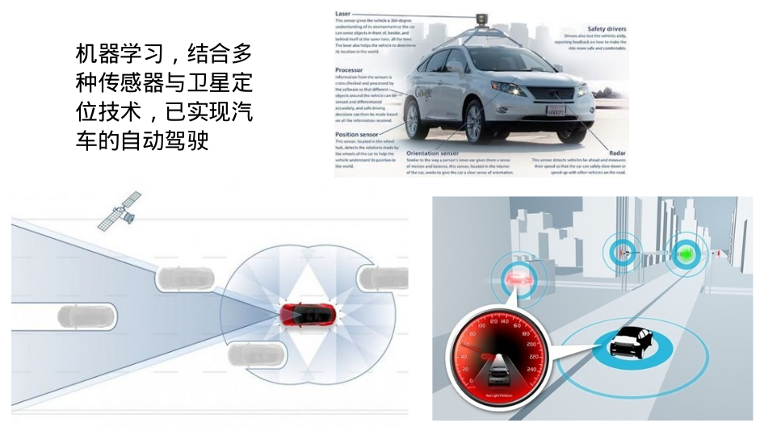
机器学习应用
视觉
游戏
……
自动驾驶
语言
信息检索

Slide 34
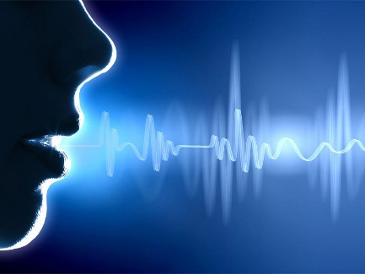
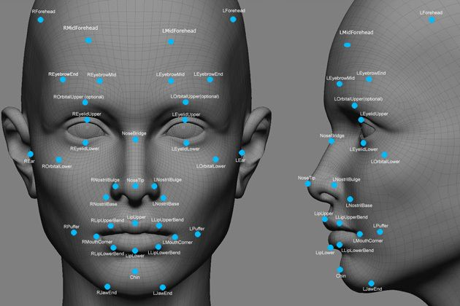
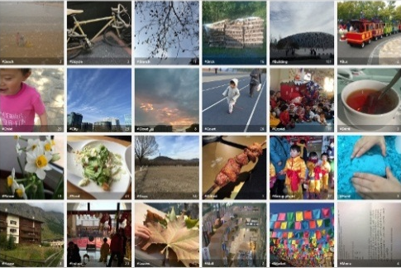
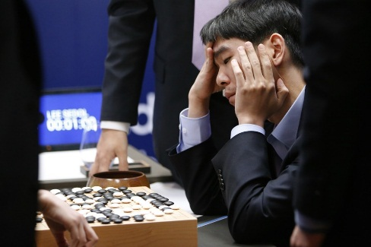
机器学习取得了巨大的进展
语音识别：微软英语语音识别实现词错率5.9%的突破，第一次超越人类
人脸识别：Facebook的人脸识别系统DeepFace达到97.53%的准确率，达到人类水平
图像识别：微软在ImageNet图像数据库上，达到4.94%的错误率，低于人类5.1%的错误率
人机对弈：AlphaGo以4：1的战绩击败李世石，Master在围棋快棋上击败柯杰，聂卫平等高手，取得60胜0负的战绩

Slide 35
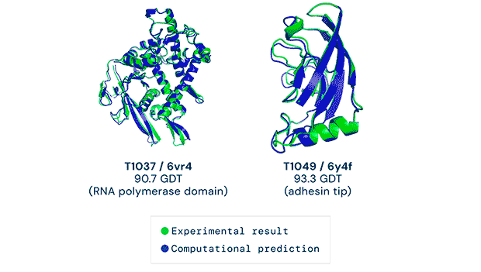
人工智能取得了巨大的进展
蛋白质结构预测（ AlphaFold ）：
AlphaFold在数天内通过蛋白质序列来预测蛋白质结构，此前科学家识别蛋白质形状需花费数年时间。
蛋白质通过卷曲折叠会构成三维结构，蛋白质的功能正由其结构决定，了解蛋白质结构有助于开发治疗疾病的药物。

Slide 36
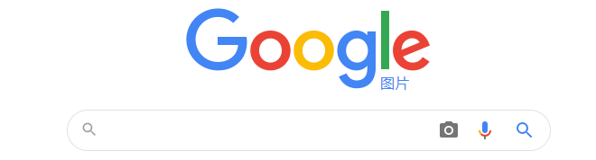
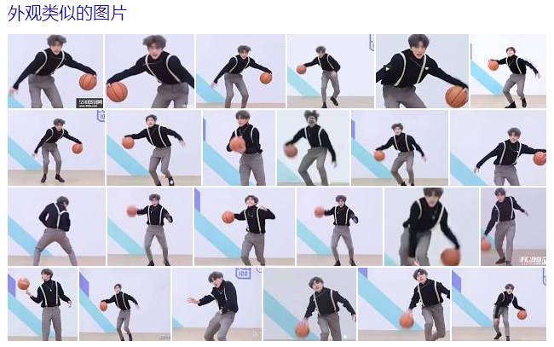
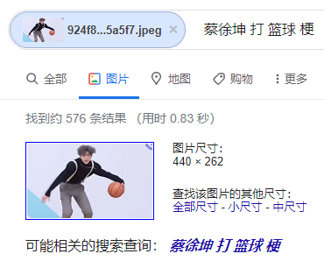
机器学习应用—图片搜索

Slide 37
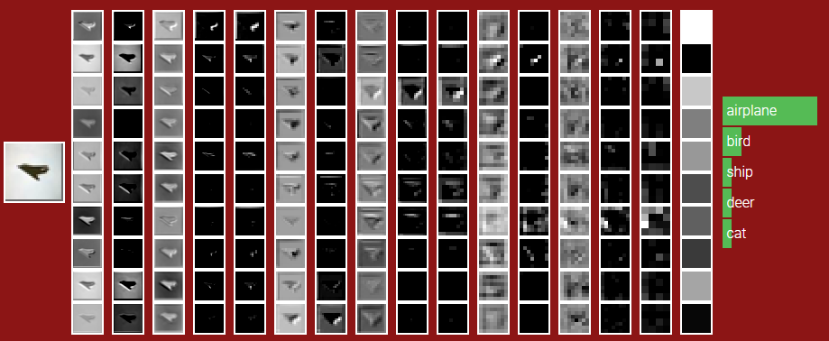
机器学习应用—图片分类

Slide 38
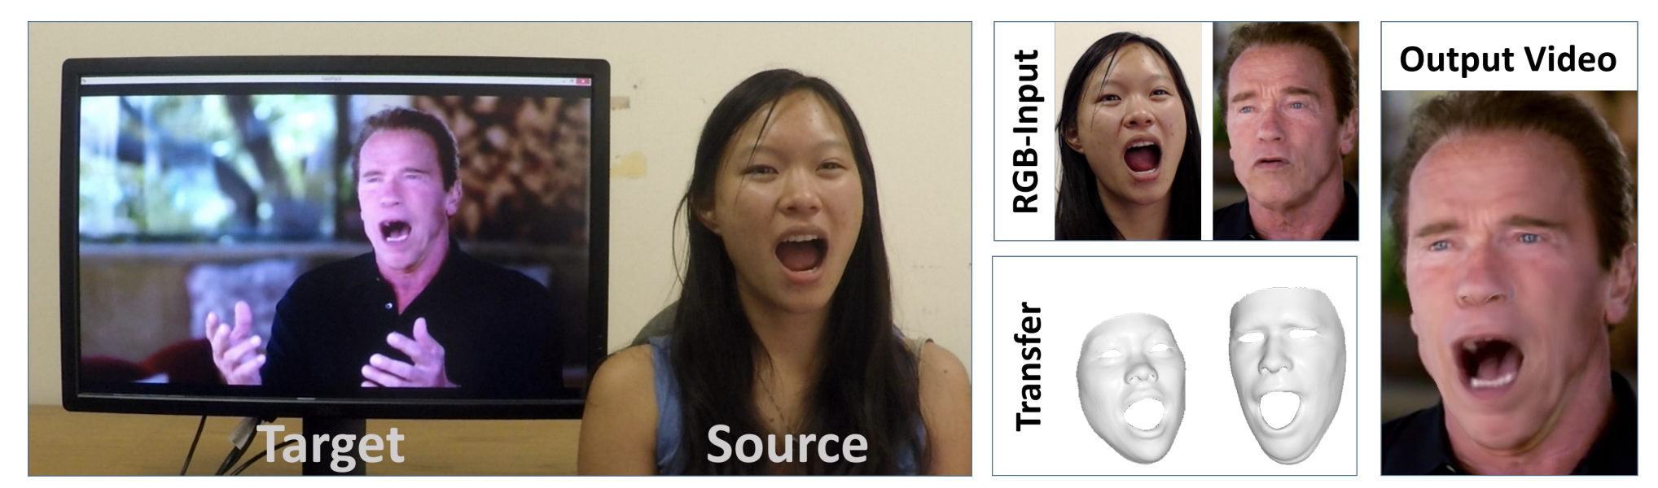
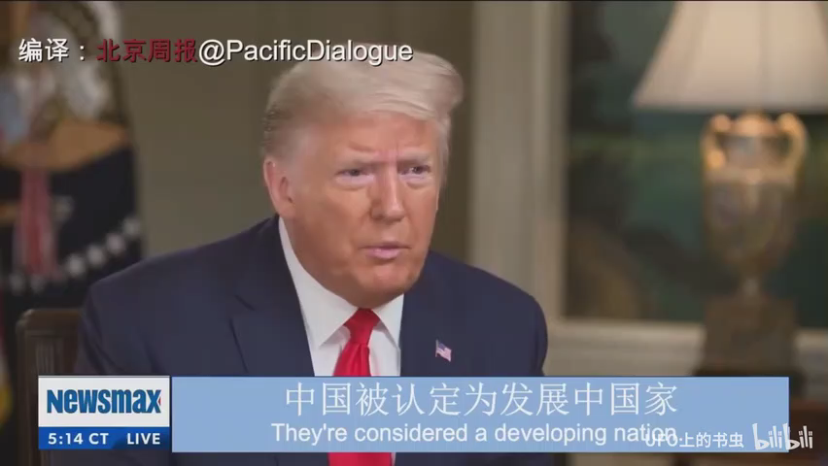
机器学习应用—换脸
学习算法利用人脸捕捉，让你在视频里实时扮演另一个人，简单来讲，就是可以把你的面部表情实时移植到视频里正在发表演讲的美国总统身上。

Slide 39
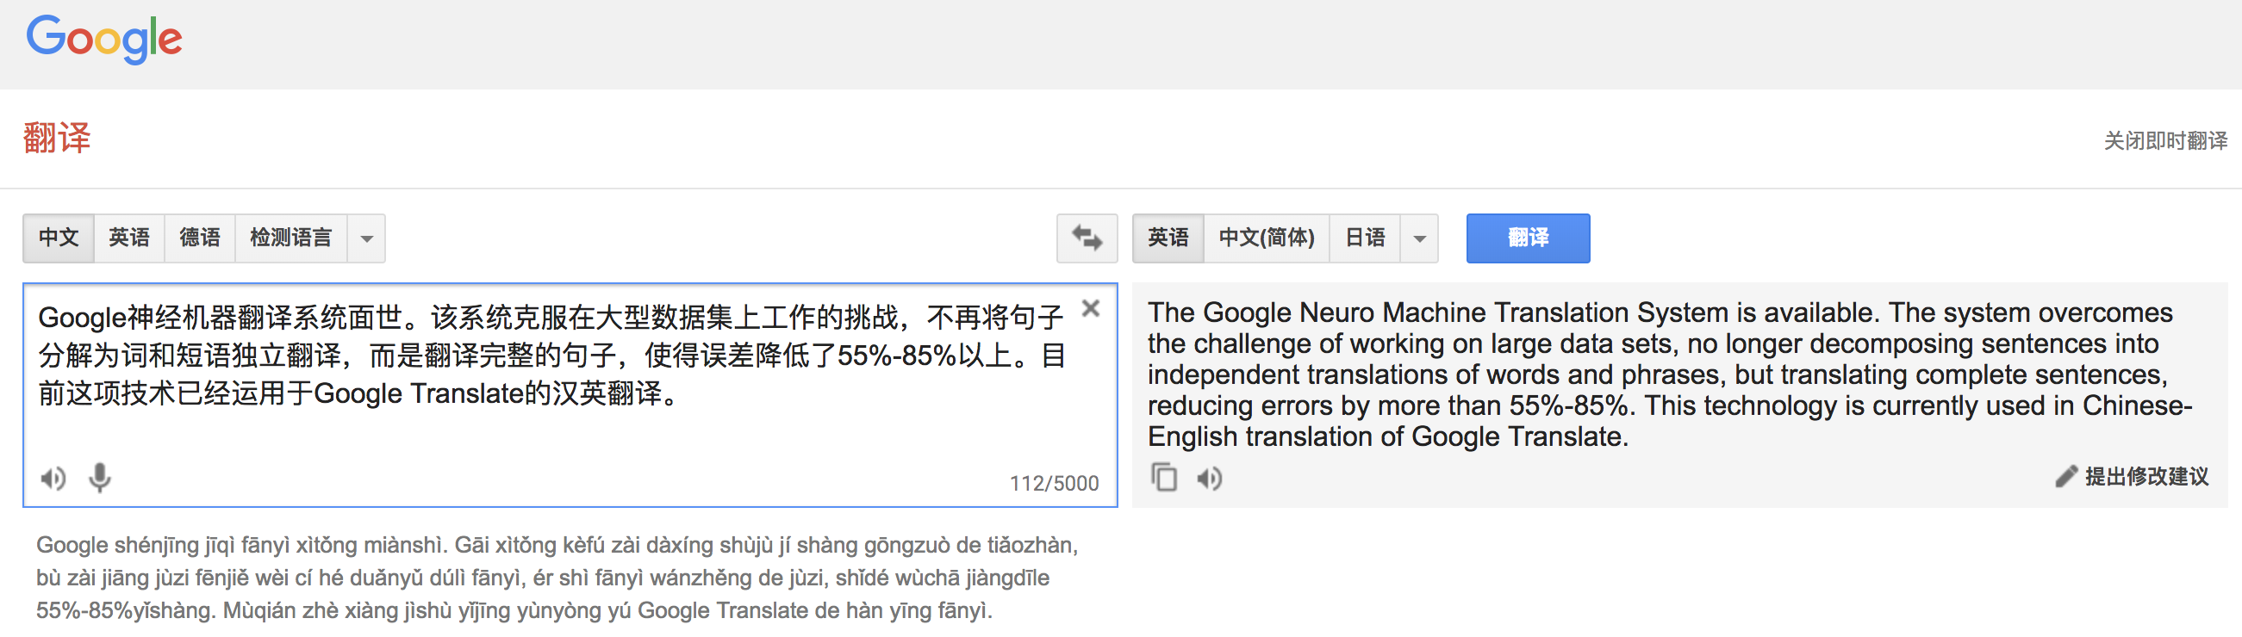
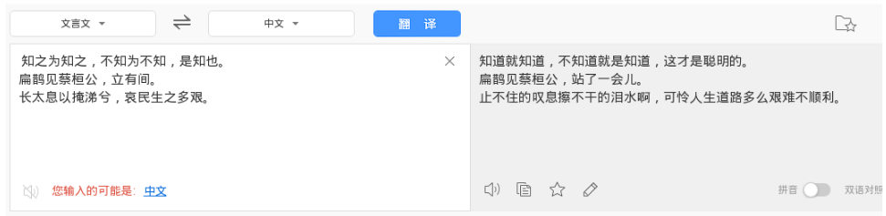
机器学习应用—翻译

Slide 40
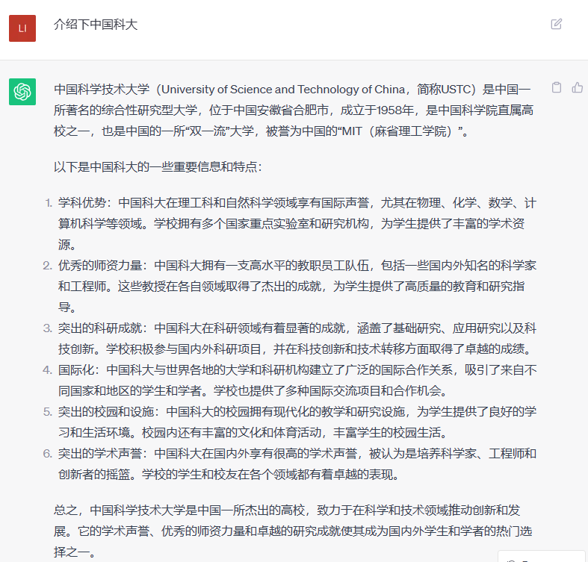
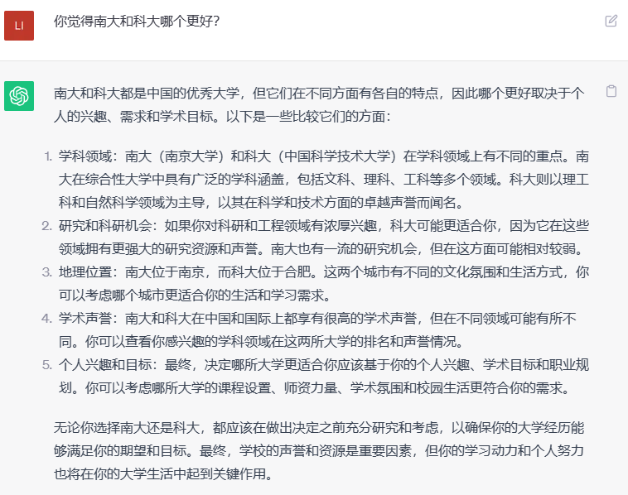
机器学习应用—聊天机器人

Slide 41


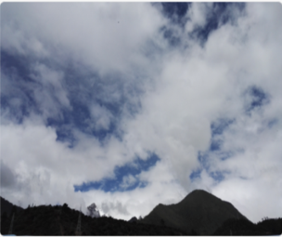
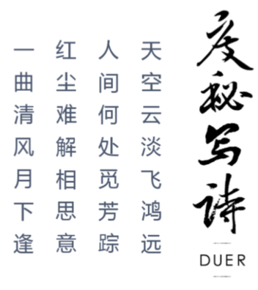
机器学习应用—写诗
语音作诗
藏头诗
看图作诗
Notes:
念奴娇 赤壁怀古
由黄龄演唱

Slide 42
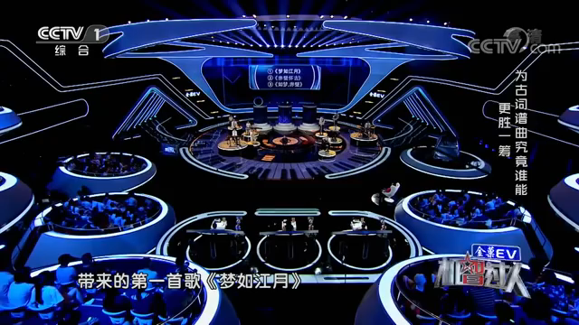
机器学习应用—作曲编曲
念奴娇·赤壁怀古
【作者】苏轼 【朝代】宋
大江东去，浪淘尽，千古风流人物。故垒西边，人道是，三国周郎赤壁。乱石穿空，惊涛拍岸，卷起千堆雪。江山如画，一时多少豪杰。遥想公瑾当年，小乔初嫁了，雄姿英发。羽扇纶巾，谈笑间，樯橹灰飞烟灭。故国神游，多情应笑我，早生华发。人生如梦，一尊还酹江月。
http://tv.cctv.com/2018/08/18/VIDE1b0kQ8p05S3SMJYFtadm180818.shtml
Notes:
念奴娇 赤壁怀古
由黄龄演唱

Slide 43
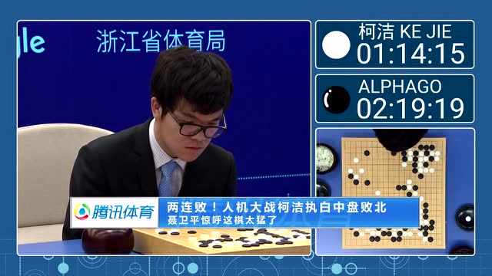
机器学习应用—下棋
AlphaGo以3：0战胜柯洁

Slide 44
机器学习应用—德州扑克
在无限制德州扑克六人对决的比赛中，由 Facebook 与CMU共同开发的德扑 AI Pluribus 成功战胜了五名专家级人类玩家

Slide 45
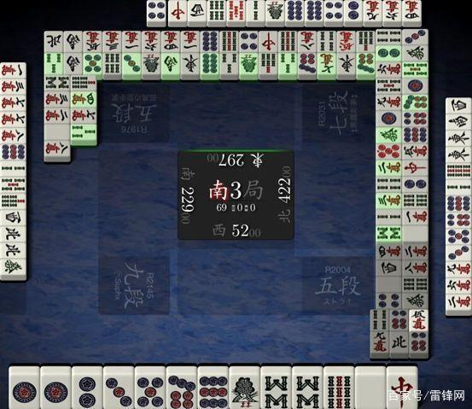
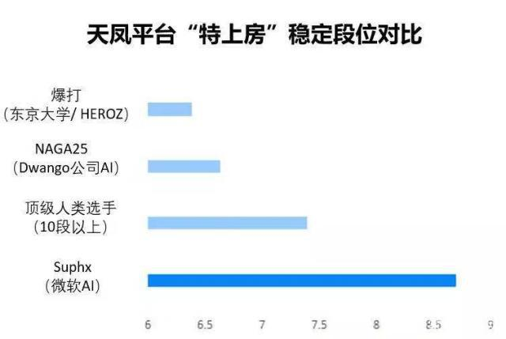
机器学习应用—麻将
微软亚洲研究院研发的麻将AI Suphx， 在国际知名麻将平台“天凤”上荣升十段，稳定段位显著超越人类顶级选手

Slide 46
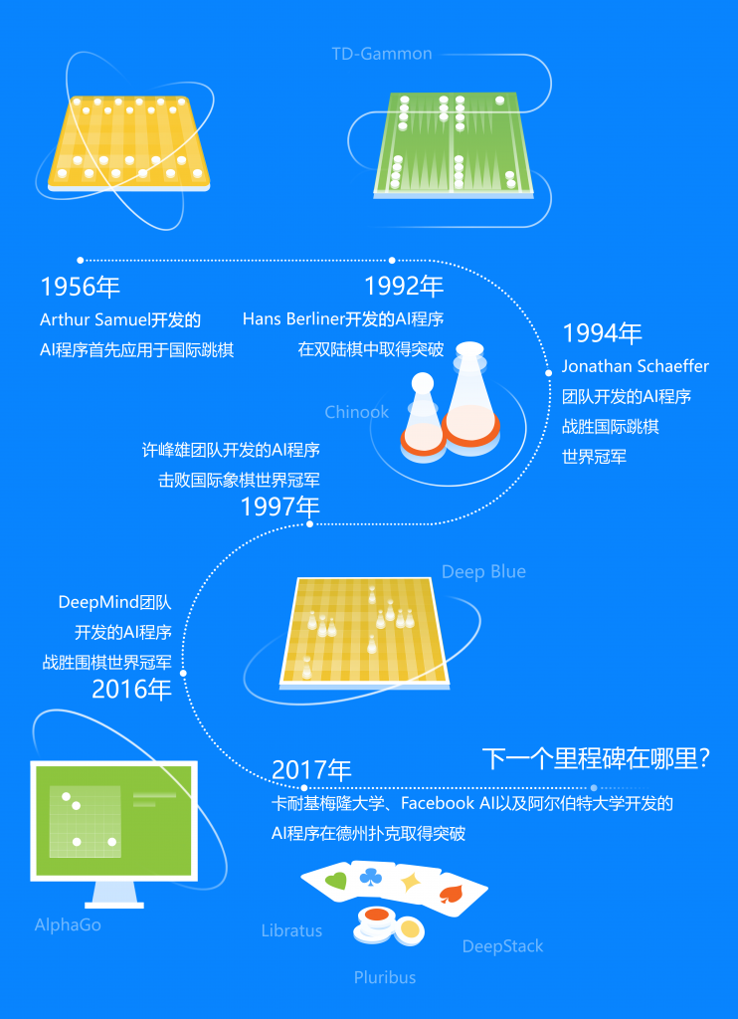
游戏AI历史

Slide 47

机器学习应用—搜索
查询词建议
相关性计算&PageRank

Slide 48


机器学习应用—推荐
猜你喜欢

Slide 49


机器学习应用—疾病诊断
乳腺癌诊断
https://blogs.nvidia.com/blog/2016/09/19/deep-learning-breast-cancer-diagnosis/

Slide 50

机器学习应用—股价预测
https://towardsdatascience.com/how-to-use-machine-learning-to-possibly-become-a-millionaire-predicting-the-stock-market-33861916e9c5

Slide 51


机器学习应用—异常检测
社交网络中异常账号检测

Slide 52

机器学习应用—虚假新闻检测

Slide 53

机器学习应用—自动驾驶

Slide 54

机器学习应用—自动驾驶

Slide 55
机器学习的部分数学基础
矩阵
概率分布
优化

Slide 56





机器学习的部分数学基础—矩阵
矩阵为二维数组，用大写粗斜体表示 $A∈ℝ^{m×n}$
$A_{:,i}$表示第i列
$A_{i,:}$ 表示第i行
$A_{i,j}$ 表示第i行第j列元素
矩阵范数
函数$f\left(A\right)$衡量矩阵的大小，满足三个条件
$f\left(A\right)≥0$，等号成立当且仅当$A=0$
$f\left(αA\right)=αf\left(A\right)$
$f\left(A+B\right)≤f\left(A\right)+f\left(B\right)$
Frobenius norm
${\left\|A\right\|}_{F}=\sqrt{\sum_{i}{\sum_{j}{{\left|A_{i,j}\right|}^{2}}}}$
p-诱导范数
${\left\|A\right\|}_{p}=\sup_{x≠0}{\frac{{\left\|Ax\right\|}_{p}}{{\left\|x\right\|}_{p}}}$
$$\left[\begin{matrix}A_{11} & A_{12} & A_{13} \\ A_{21} & A_{22} & A_{23} \\ A_{31} & A_{32} & A_{33}\end{matrix}\right]$$
行
列
$${\left\|A\right\|}_{F}^{2}=tr\left(A^{⊤}A\right)$$
$${\left\|x\right\|}_{p}=\sqrt[p]{x_{1}^{p}+⋯+x_{d}^{p}}$$
$${\left\|A\right\|}_{2}=σ_{max}\left(A\right)$$

Slide 57



机器学习的部分数学基础—矩阵导数
${\left(∇f\left(x\right)\right)}_{i}=\frac{∂f\left(x\right)}{∂x_{i}}$ ${\left(∇^{2}f\left(x\right)\right)}_{ij}=\frac{∂^{2}f\left(x\right)}{∂x_{i}∂x_{j}}$ (海森矩阵)
${\left(\frac{∂x}{∂A}\right)}_{ij}=\frac{∂x}{∂A_{ij}}$
$\frac{∂ tr\left(AB\right)}{∂A_{ij}}=B_{ji}$
$\frac{∂{\left\|A\right\|}_{F}^{2}}{∂A}=\frac{∂tr\left(A^{⊤}A\right)}{∂A}=2A$
$$\frac{∂ tr\left(AB\right)}{∂A}=B^{⊤}$$
$$\frac{∂ tr\left(A^{⊤}B\right)}{∂A}=B$$

Slide 58





机器学习的部分数学基础—矩阵导数
${\left(\frac{∂A}{∂x}\right)}_{ij}=\frac{∂A_{ij}}{∂x}$ ${\left(\frac{∂x}{∂A}\right)}_{ij}=\frac{∂x}{∂A_{ij}}$
$A^{−1}A=I$
试计算 $\frac{∂\det\left(A\right)}{∂A}$
回忆 $\det\left(A\right)=\sum_{i}{A_{ij}C_{ij}}$，$C_{ij}$表示方阵$A$关于$A_{ij}$的代数余子式
回忆矩阵逆的运算 $A^{−1}={\det\left(A\right)}^{−1}adj\left(A\right)$
试计算$\frac{∂\ln{\det\left(A\right)}}{∂x}$
$$\frac{∂A^{−1}A}{∂x}=\frac{∂A^{−1}}{∂x}A+A^{−1}\frac{∂A}{∂x}=0$$
$$\frac{∂A^{−1}}{∂x}=−A^{−1}\frac{∂A}{∂x}A^{−1}$$
伴随矩阵
$$\frac{∂\det\left(A\right)}{∂A}=C=adj{\left(A\right)}^{⊤}$$
$$\frac{∂\ln{\det\left(A\right)}}{∂A}={\left(A^{−1}\right)}^{⊤}$$

Slide 59


机器学习的部分数学基础—特征值分解
对于方阵$A$，特征向量方程
$Av=λv$，$v$ 特征向量，$λ$为特征值
可对角化矩阵的特征值分解为
$A=Vdiag\left(λ\right)V^{−1}$，$λ$对应特征值
$V$中的每一列为特征向量
机器学习算法常常涉及 实对称矩阵
可对角化的
特征值是实数，特征值为正数的矩阵为正定阵，非负的为半正定矩
$V$ 为正交矩阵，满足$V^{⊤}V={VV}^{⊤}=I$
$A\left(αv\right)=λ\left(αv\right)$， 考虑单位特征向量

Slide 60






机器学习的部分数学基础—奇异值分解
奇异值分解类似于特征值分解，但是对任意矩阵都成立
对于任意大小为$m×n$的矩阵$A$ , $A^{⊤}Av=λv$
令$Av=σu ，那么A^{T}σu=λv$，分别左乘$A$ 得到
在$Av=σu$两边分别乘以$u$，那么$u^{⊤}Av=σ$
在$A^{T}σu=λv$两边分别乘以$v$，那么 $v^{T}A^{T}u=\frac{λ}{σ}$
将$Av=σu$写成矩阵形式为$AV=UΣ$
由于$V$是正交矩阵，所以$A=AVV^{⊤}=UΣV^{⊤}$
$$AA^{⊤}u=\frac{λ}{σ}Av=λu$$
$u$对应$AA^{⊤}$的特征值为$λ$特征向量
$$σ^{2}=λ$$
$$Σ=diag\left(\left[σ_{1},…,σ_{r},0,⋯,0\right]\right)$$
$σ_{1}≥σ_{2}≥⋯≥σ_{r}≥0$
$$r=rank\left(A\right)$$
$Σ$ 的大小为$m×n$
$U$的大小为$m×m$
$V$的大小为$n×n$
$U$的列向量为左奇异向量，$V$的列向量为右奇异向量

Slide 61











机器学习的部分数学基础—奇异值分解
截断奇异值分解
$$A≈U_{k} Σ_{k} V_{k}^{T}$$
$$Σ_{k}$$
$$V_{k}$$
$$A$$
$$U_{k}$$
$U_{k}$的大小为$m×k$
$Σ_{k}$ 的大小为$k×k$
$V_{k}$的大小为$n×k$
$$U_{k}^{⊤}U_{k}=I_{k}$$
$$Σ_{k}=diag\left(\left[σ_{1},…,σ_{k}\right]\right)$$
$$V_{k}^{⊤}V_{k}=I_{k}$$

Slide 62





机器学习的部分数学基础—概率分布
高斯分布、正态分布
$𝒩\left(x;μ,σ^{2}\right)=\sqrt{\frac{1}{2πσ^{2}}}\exp\left(−\frac{1}{2σ^{2}}{\left(x−μ\right)}^{2}\right)$
$𝒩\left(x;μ,β^{−1}\right)=\sqrt{\frac{β}{2π}}\exp\left(−\frac{β}{2}{\left(x−μ\right)}^{2}\right)$
多元正态分布
$𝒩\left(x;μ,Σ\right)=\frac{1}{\sqrt{{\left(2π\right)}^{n}\det\left(Σ\right)}}\exp\left(−\frac{1}{2}{\left(x−μ\right)}^{⊤}Σ^{−1}\left(x−μ\right)\right)$
$𝒩\left(x;μ,β^{−1}\right)=\sqrt{\frac{\det\left(β\right)}{{\left(2π\right)}^{n}}}\exp\left(−\frac{1}{2}{\left(x−μ\right)}^{⊤}β\left(x−μ\right)\right)$
均值$μ$ 标准差$σ$
均值$μ$ Scale $β$

Slide 63



机器学习的部分数学基础—概率分布
贝塔分布 （Beta Distribution）是 随机变量 $μ∈\left[0,1\right]上$的分布
$Beta\left(μ | a,b\right)=\frac{Γ\left(a+b\right)}{Γ\left(a\right)Γ\left(b\right)}μ^{a−1}{\left(1−μ\right)}^{b−1}$
$𝔼\left[μ\right]=\frac{a}{a+b}$
$var\left[μ\right]=\frac{ab}{{\left(a+b\right)}^{2}\left(a+b+1\right)}$
狄利克雷分布 （Dirichlet Distribution）是 贝塔分布的多元扩展
多个连续变量$μ_{i}∈\left[0,1\right]$的概率分布，满足 $\sum_{i}{μ_{i}}=1$
$Dir\left(μ|α\right)=\frac{Γ\left(\sum_{i}{α_{i}}\right)}{\prod_{i}{Γ\left(α_{i}\right)}}\prod_{i}{μ_{i}^{α_{i}−1}}$
$𝔼\left[μ_{i}\right]=\frac{α_{i}}{\sum_{i}{α_{i}}}$

Slide 64


机器学习的部分数学基础—概率分布
伽玛分布 （Gamma Distribution）是正数随机变量 $τ>0$上的分布
$Gam\left(τ|a,b\right)=\frac{1}{Γ\left(a\right)}b^{a}τ^{a−1}e^{−bτ}$
$𝔼\left[τ\right]=\frac{a}{b}$
$var\left[τ\right]=\frac{a}{b^{2}}$

Slide 65



机器学习的部分数学基础—KL散度
KL散度：衡量两个分布的差异
$D_{KL}\left(P||Q\right)=𝔼_{x\sim P}\left[\log{\frac{P\left(x\right)}{Q\left(x\right)}}\right]$
非负, P=Q时为零
$D_{KL}\left(P||Q\right)≠D_{KL}\left(Q||P\right)$，但理论上最小值均当P=Q
$D_{KL}\left(P||Q\right)=𝔼_{x\sim P}\left[\log{\frac{P\left(x\right)}{Q\left(x\right)}}\right]=𝔼_{x\sim P}\left[\log{P\left(x\right)}\right]−𝔼_{x\sim P}\left[\log{Q\left(x\right)}\right]$
$$−H\left(P\right)$$
$$H\left(P,Q\right)$$
P的熵
P和Q的交叉熵

Slide 66

机器学习的部分数学基础—优化
优化是什么 ？
求解目标函数在约束内的最小值
$$\min_{x}{f\left(x\right)}$$
𝑠.𝑡. $g_{i}\left(x\right)≤0, i=1,2,…,m$
$h_{j}\left(x\right)=0,j=1,2,⋯,n$

Slide 67


机器学习的部分数学基础—优化
临界点 (critical point)、驻点 (stationary point)
$f^{′}\left(x\right)=0$
可能是局部最小点、局部最大点、鞍点
局部最小点 x
对于x的$ε$邻域上任意的c, $\left|x−c\right|<ε，f\left(x\right)<f\left(c\right)$
局部最大点 x
对于x的$ε$邻域上任意的c, $\left|x−c\right|<ε，f\left(x\right)>f\left(c\right)$

Slide 68

机器学习的部分数学基础—凸函数
给定集合$C⊆ℝ^{n}$。若$\text{∀} x,y∈C$满足
$$∀t∈\left[0,1\right], tx+\left(1−t\right)y∈C$$
那么集合$C$为凸集

Slide 69




机器学习的部分数学基础—凸函数
给定一个函数$f:ℝ^{n}↦R$。如果满足$dom\left(f\right)$是凸集而且 $∀x,y∈dom\left(f\right),$
$$∀t∈\left[0,1\right], f\left(tx+\left(1−t\right)y\right)≤tf\left(x\right)+\left(1−t\right)f\left(y\right)$$
那么函数$f$是凸函数
$$tf\left(x\right)+\left(1−t\right)f\left(y\right)$$
$$f\left(y\right)$$
$$f\left(x\right)$$

Slide 70

机器学习的部分数学基础—凸函数
指数函数 $\exp\left(ax\right)$
负对数函数 $−\log\left(x\right)$
反射函数 $a^{⊤}x+b$
二次函数 $x^{⊤}Ax+2b^{⊤}x+c$ （$A$半正定）
范数 ${\left\|x\right\|}_{p}=\sqrt[p]{\sum_{i}{{\left|x_{i}\right|}^{p}}}$
最大函数 $f\left(x\right)=\max\left\{x_{1},⋯,x_{n}\right\}$
Softplus $\log\left(1+\exp\left(x\right)\right)$
LogSumExp $\log\left(\sum_{i}{\exp\left(x_{i}\right)}\right)$
LogDeterminant $−\log{\det\left(X\right)}$在半正定矩阵定义域上

Slide 71




机器学习的部分数学基础—凸函数
一阶条件
假设函数$f$可微，那么$f$是凸函数当且仅当 $∀ x,y∈dom\left(f\right)$，
$$f\left(y\right)≥f\left(x\right)+∇f{\left(x\right)}^{⊤}\left(y−x\right)$$
$$f\left(y\right)$$
$$f\left(x\right)+∇f{\left(x\right)}^{⊤}\left(y−x\right)$$
$$\left(x,f\left(x\right)\right)$$

Slide 72

机器学习的部分数学基础—凸优化
二阶条件
假设函数$f$二阶可微，那么$f$是凸函数当且仅当 $∀ x∈dom\left(f\right)$，
$∇^{2}f\left(x\right)≽0$ ，即海森矩阵半正定

Slide 73


机器学习的部分数学基础—凸优化
凸优化问题
$$\min_{x}{f\left(x\right)}$$
𝑠.𝑡. $g_{i}\left(x\right)≤0, i=1,2,…,m$
$$a_{i}^{⊤}x=b,j=1,2,⋯,n$$
其中$f\left(x\right),g_{i}\left(x\right)$是凸函数

Slide 74


机器学习的部分数学基础—凸优化
凸优化中，局部最优等价于全局最优
假设函数$f$可微凸函数，那么$x$ 是 $f$ 的全局最优当且仅当，
$$∇f\left(x\right)=0$$
证明：因为$∇f\left(x\right)=0$. 所以
$$f\left(y\right)≥f\left(x\right)+∇f{\left(x\right)}^{⊤}\left(y−x\right)=f\left(x\right)$$

Slide 75


机器学习的部分数学基础—优化算法
无约束优化：梯度下降
目标： $\min_{x}{f\left(x\right)}$
while $\left\|∇f\left(x_{t}\right)\right\|>δ$ do
$x_{t+1}←x_{t}−α∇f\left(x_{t}\right)$
end while

Slide 76


机器学习的部分数学基础—优化算法
有约束优化：拉格朗日乘子法
引入拉格朗日函数
$$\min_{x}{f\left(x\right)}$$
𝑠.𝑡. $g_{i}\left(x\right)≤0, i=1,2,…,m$
$h_{j}\left(x\right)=0,j=1,2,⋯,n$
$$L\left(x,u,v\right)=f\left(x\right)+\sum_{i}{u_{i}}g_{i}\left(x\right)+\sum_{j}{v_{j}}h_{j}\left(x\right)$$
其中$u_{i}≥0$

Slide 77


机器学习的部分数学基础—优化算法
拉格朗日函数
$$L\left(x,u,v\right)=f\left(x\right)+\sum_{i}{u_{i}}g_{i}\left(x\right)+\sum_{j}{v_{j}}h_{j}\left(x\right)$$
其中$u_{i}≥0$
有如下结论
$∀ u≽0$, $v$, 和可行解$x$, 满足
$$L\left(x,u,v\right)≤f\left(x\right)$$

Slide 78



机器学习的部分数学基础—优化算法
$$\min_{x}{f\left(x\right)}$$
𝑠.𝑡. $g_{i}\left(x\right)≤0, i=1,2,…,m$
$h_{j}\left(x\right)=0,j=1,2,⋯,n$
原问题
$$\max_{u,v}{g\left(u,v\right)}$$
𝑠.𝑡. $u≽0$
对偶问题
凸优化
其中$g\left(u,v\right)=\min_{x}{L\left(x,u,v\right)}$

Slide 79

机器学习的部分数学基础—优化算法
假设可行解集为$C$, $f^{⋆}$为原问题最优解，那么满足
进一步得到弱对偶性
$$f^{⋆}≥\min_{x∈C}{L\left(x,u,v\right)}≥\min_{x}{L\left(x,u,v\right)}=g\left(u,v\right)$$
$$f^{⋆}≥g^{⋆}=\max_{u,v}{g\left(u,v\right)}$$

Slide 80
机器学习的部分数学基础—优化算法
强对偶性
$$f^{⋆}=g^{⋆}=\max_{u,v}{g\left(u,v\right)}$$
Slater条件
原问题为凸优化问题，且可行域中至少有一个点使得不等式约束严格成立

Slide 81


机器学习的部分数学基础—优化算法
最优解的必要条件：KKT条件
$$∇_{x}L\left(x,u,v\right)=0$$
$$g_{i}\left(x\right)≤0$$
$$h_{j}\left(x\right)=0$$
$$μ_{i}≥0$$
$$μ_{i}g_{i}\left(x\right)=0$$

Slide 82

作业
1. 计算$\frac{∂\ln{\det\left(A\right)}}{∂x}$
2. 书习题1.2
3. 已知随机变量 $x=[x_{1},x_{2}]\sim 𝒩\left(μ,Σ\right)$, 计算$P\left(x_{1}\right), P\left(x_{1} | x_{2}\right)$
4. 证明范数 ${\left\|x\right\|}_{p}$是凸函数
5. 证明判定凸函数的0阶和1阶条件相互等价
$$∀x,y∈dom\left(f\right),∀t∈\left[0,1\right], f\left(tx+\left(1−t\right)y\right)≤tf\left(x\right)+\left(1−t\right)f\left(y\right)$$
$∀ x,y∈dom\left(f\right)$，$f\left(y\right)≥f\left(x\right)+∇f{\left(x\right)}^{⊤}\left(y−x\right)$

